Slide 1
Специальность «Иностранный язык» (английский, немецкий)
Волковысский колледж учреждения образования «Гродненский государственный
университет имени Янки Купалы»

Slide 2
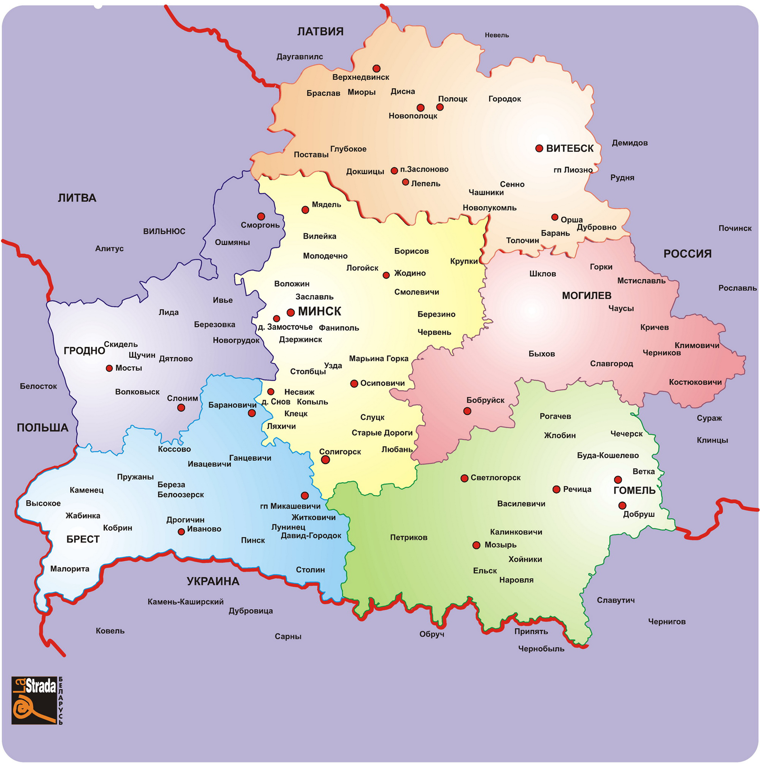
Волковысский колледж
Специальность
«Иностранный язык»

Slide 3
У человека с таким образованием весь мир будет лежать как на ладони.

Slide 4
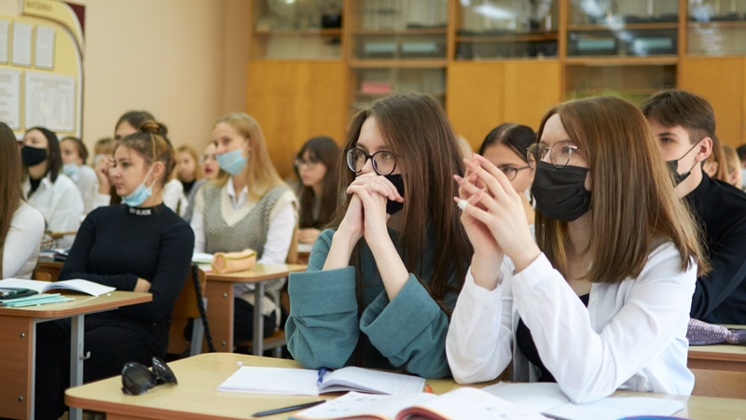
Учащиеся получают хорошую специальность и престижную профессию

Slide 5
Путешествуем

Slide 6
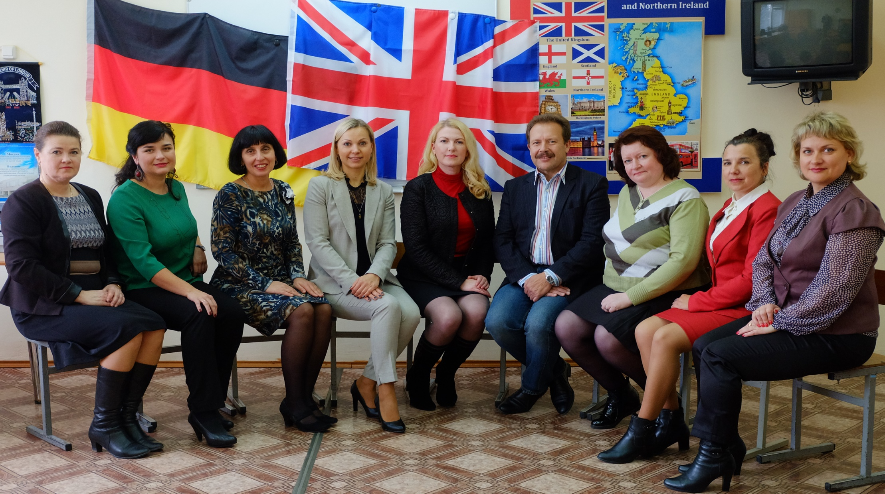
Преподавание осуществляют высококвалифицированные преподаватели, магистры педагогических и филологических наук

Slide 7
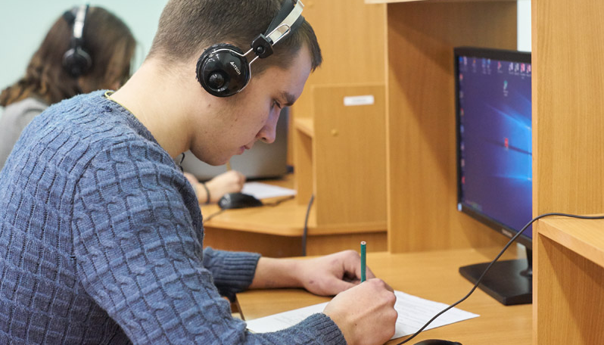
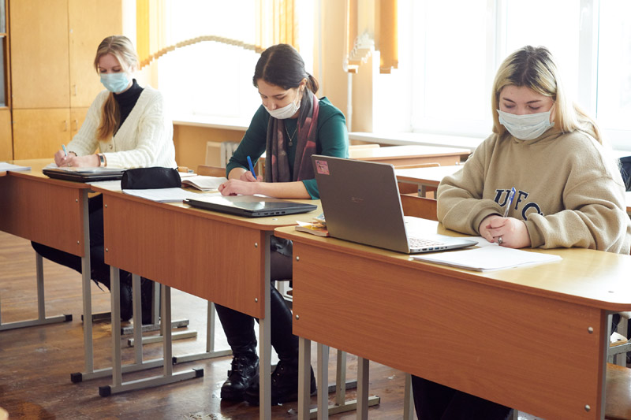
Созданы все условия: работают фонолаборатория, лингафонные кабинеты, оборудованные современными средствами обучения

Slide 8
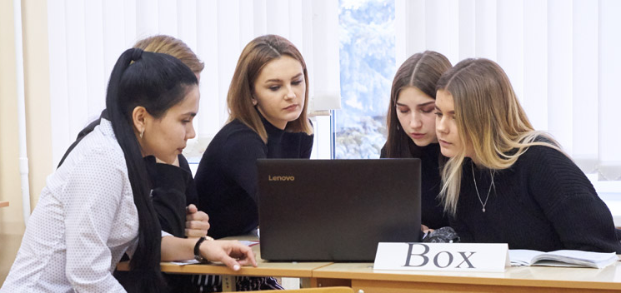
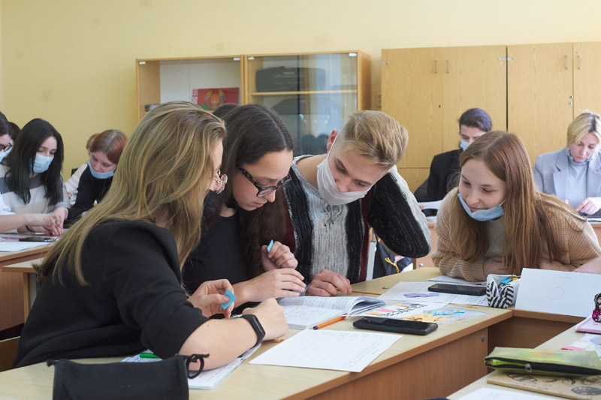
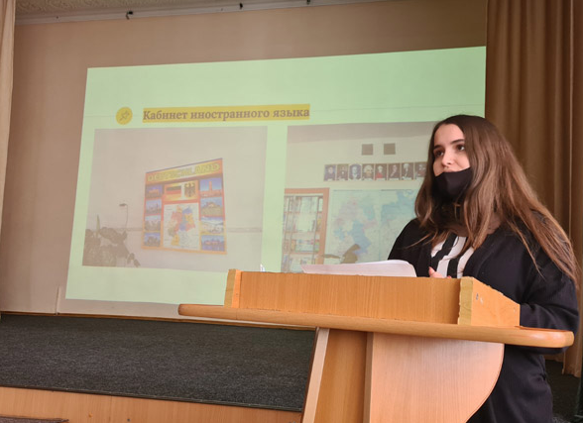
НАША СТРАТЕГИЯ ОБУЧЕНИЯ:
повышенная интенсивность обучения;
использование современных информационных технологий.

Slide 9
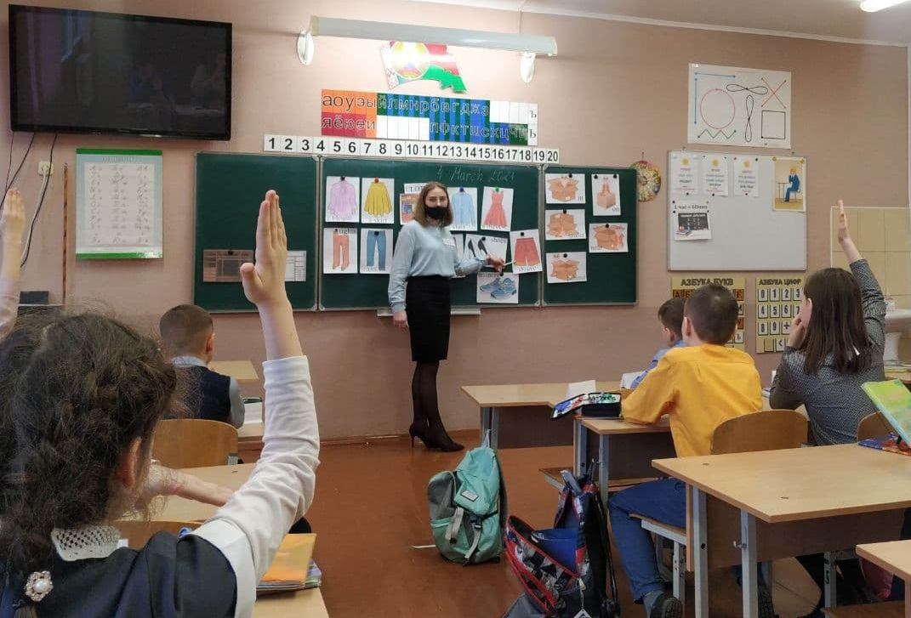
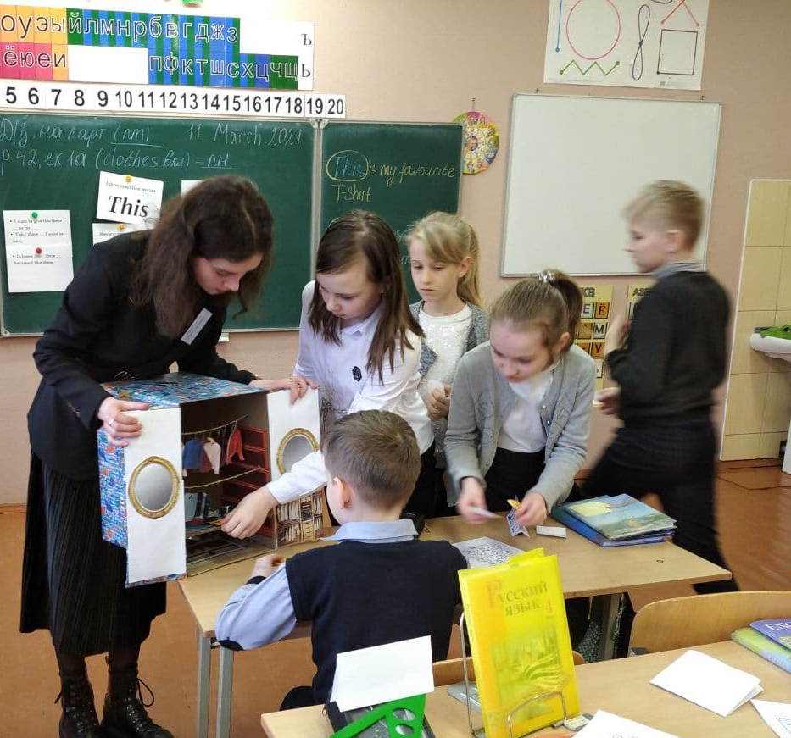
Применение знаний на психолого-педагогической практике, пробных уроках и занятиях, проявить свое мастерство на преддипломной практике

Slide 10
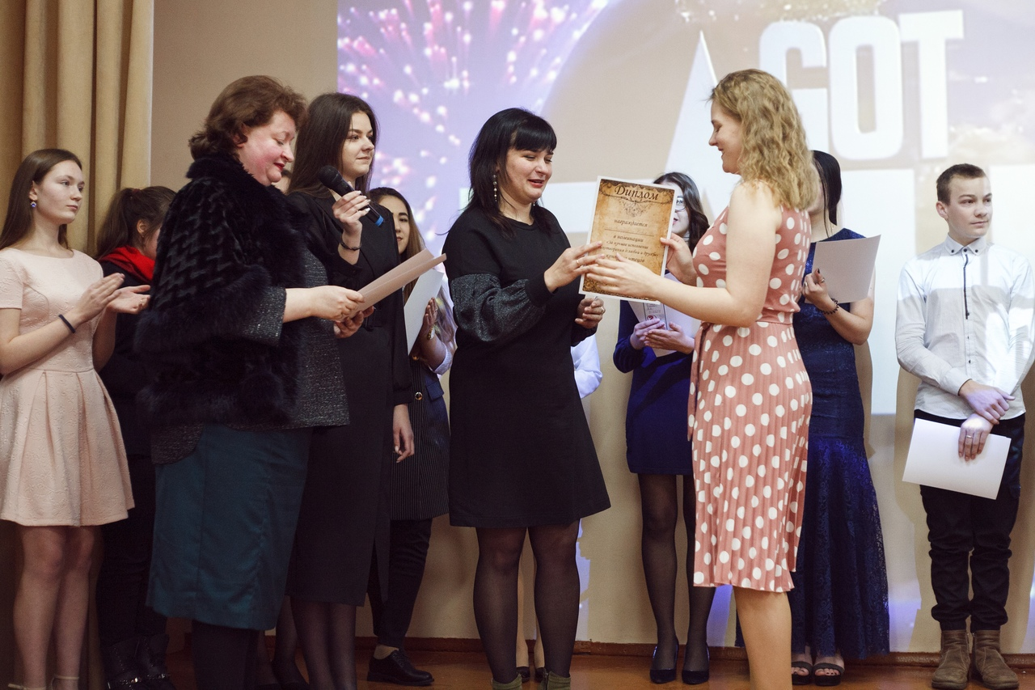
Учащиеся нашей специальности неоднократно становились победителями Республиканской олимпиады по иностранному языку Республиканского конкурса профессионального мастерства

Slide 11
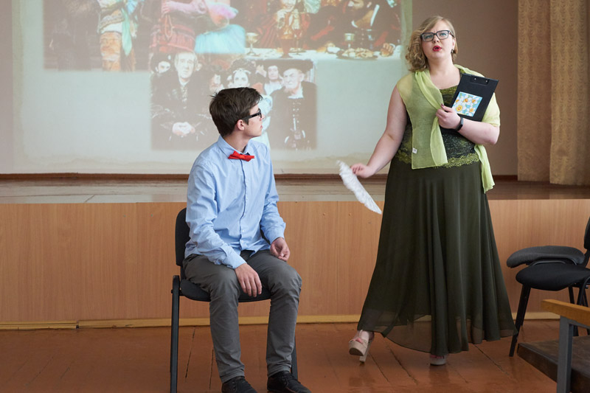
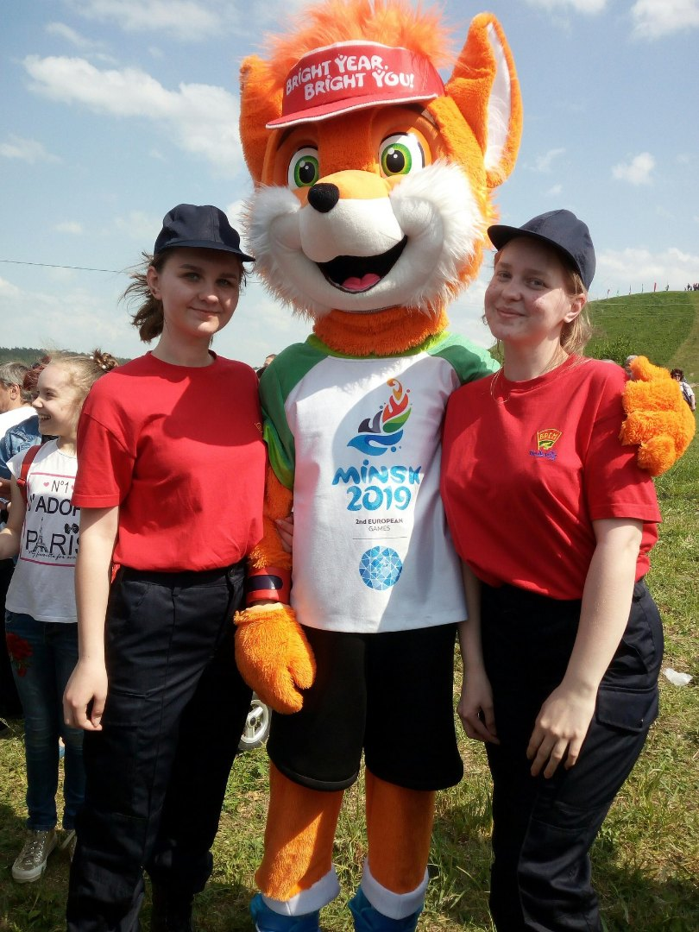
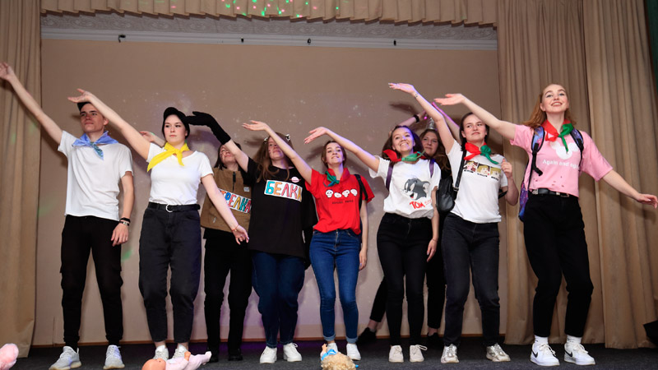
Интересная и насыщенная студенческая жизнь

Slide 12
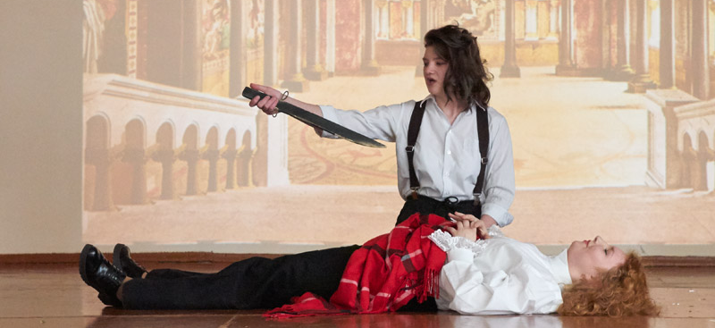
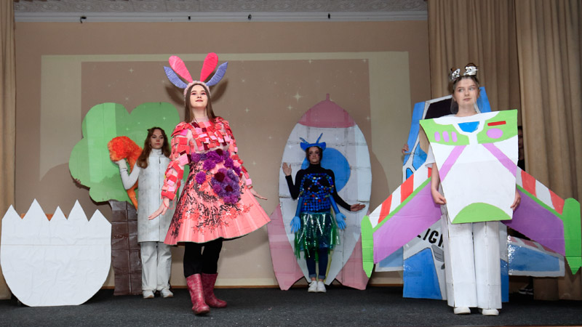
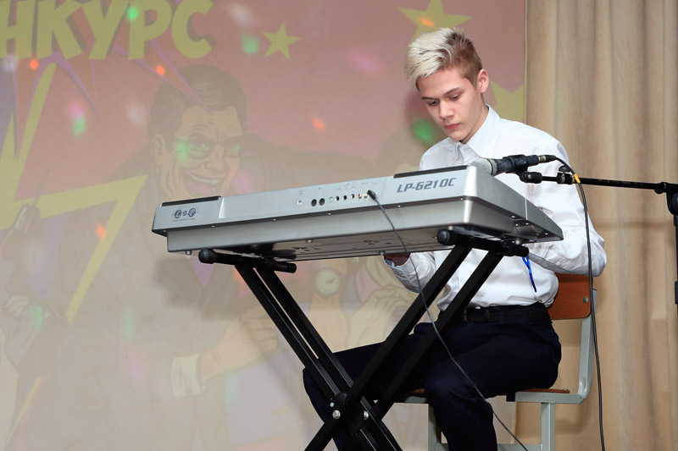
Мы посвящаем своё свободное время не только учёбе, но и участию в различных внеклассных мероприятиях!

Slide 13
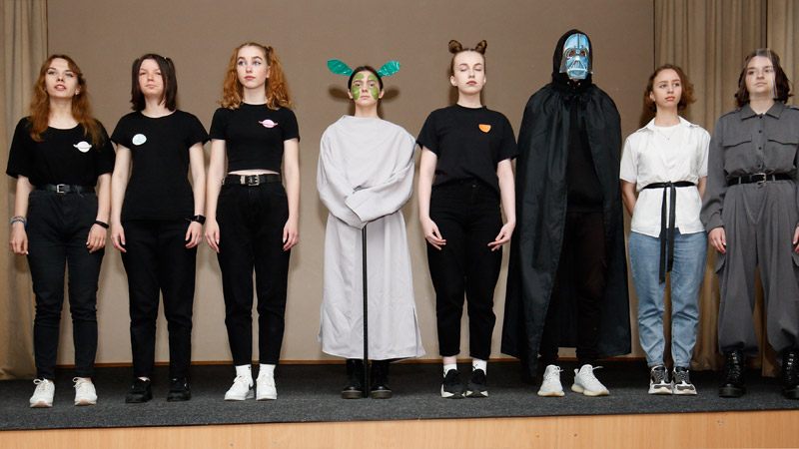
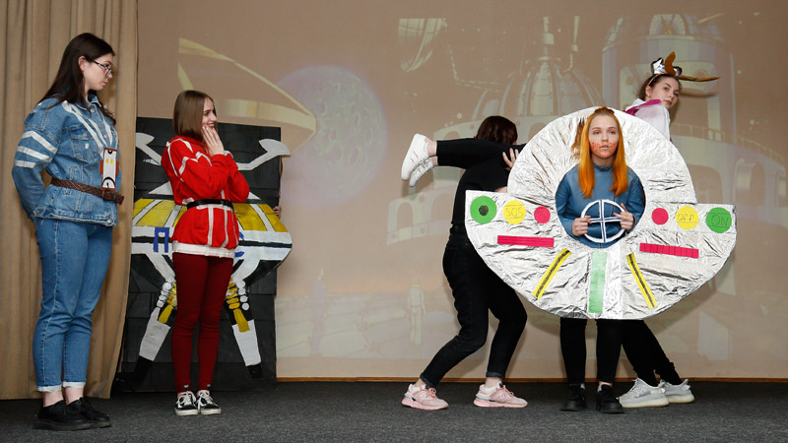
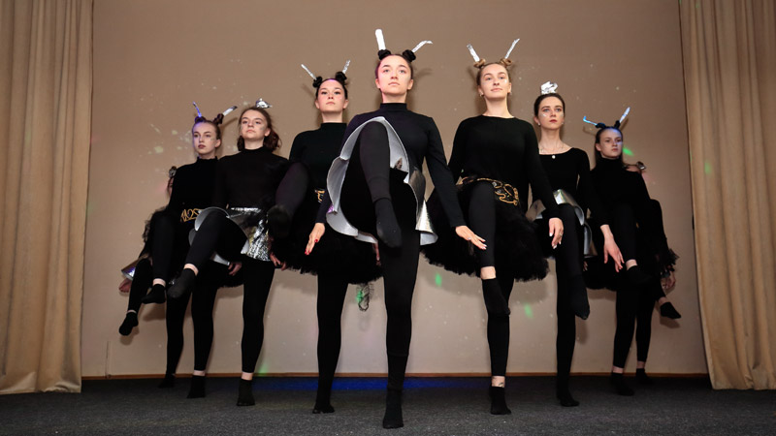
Конкурс вожатского мастерства

Slide 14
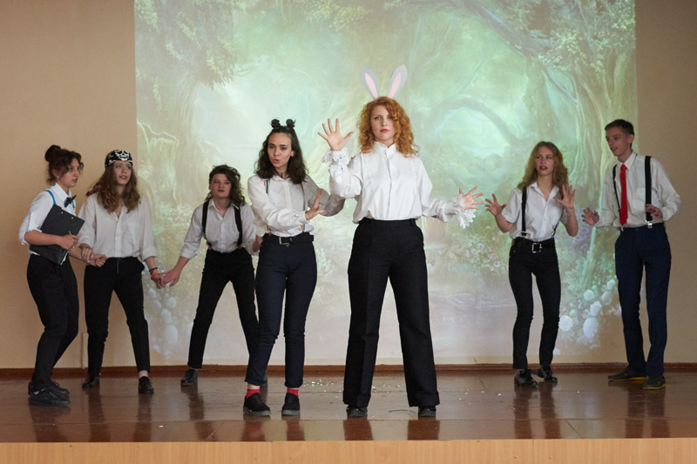
Мы с удовольствием выступаем на сцене, поём и танцуем…

Slide 15
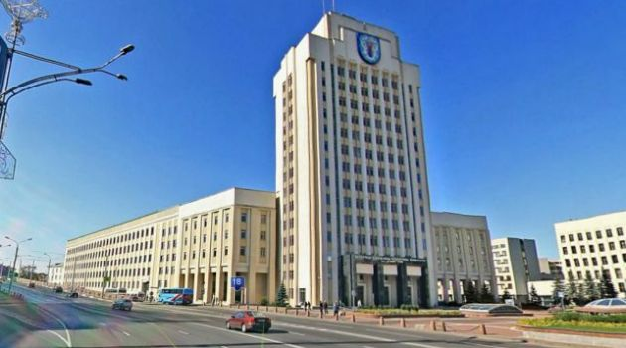
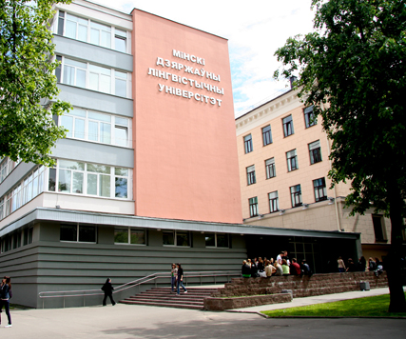
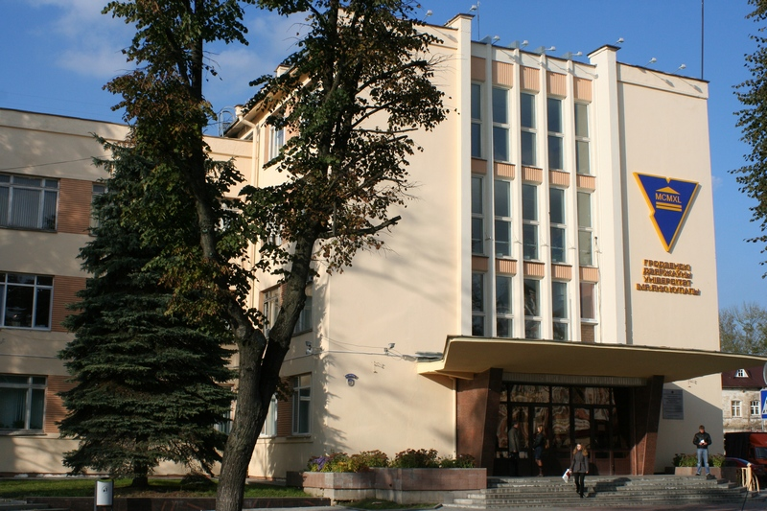
Большинство выпускников нашей специальности поступают в высшие учебные заведения

Slide 16
Мы учимся смотреть на мир шире, быть толерантными при межнациональных контактах

Slide 17
Знание иностранного языка - это необходимость!

Slide 18
Приглашаем поступать на специальность
«Иностранный язык» (английский, немецкий) Квалификация - учитель
WELCOME!
HERZLICH
WILLKOMMEN!

